Slide 1
FAKTÖRİYEL DÜZENLEMELER

Slide 2
FAKTÖRİYEL DENEMELER
Tek bir konunun incelendiği basit denemeler yerine, birden fazla konunun aynı anda incelendiği faktöriyel denemeler tercih edilir.
Örneğin: Herhangi bir bitkiden alınacak verim; genotip, toprak yapısı, bitki besin maddeleri, ortamdaki su, ışık, sıcaklık, yetiştirme teknikleri, hastalık ve zararlı etmenleri gibi birçok faktörün etkisi altındadır.
Bunların verime etkilerinin ayrı ayrı belirlenmesinden çok birlikteki etkilerinin belirlenmesi araştırıcıyı ve yetiştiriciyi daha çok ilgilendirmektedir.
Deneme alınacak konu sayısı birden fazla oldğu ve aralarında önem bakımından fark bulunmadığı durumlarda, bu konuların tek tek ektileri ile birlikteki etkileri yani interaksiyonlarını araştırmak amacıyla yapılacak düzenleme «Faktöriye Düzenleme» denir.

Slide 3
FAKTÖRİYEL DENEMELER
Düzenleme sonucu ortaya çıkan işlem sayısı ve kullanılacak materyal de dikkate alınarak şansa bağlı parseller, şansa bağlı bloklar veya latin karesi deneme desenlerinin birisi seçilerek denemeler yürütülür.
Faktöriyel Deneme Deseni diye birşey yoktur. Deneme incelenecek kombinasyonlarını oluşturmak için kullanılan bir düzenlemedir.
İki veya daha fazla konunun tek tek etkileri yanında birlikte etkileşimleri de ortaya konulur.
Örneğin; beş farklı fasulye çeşidinin farklı ekim sıklığındaki tepkisini belirlemek amacıyla bir çalışma planlanıyor. Bu çalışma sonucunda hangi fasulye çeşidi daha verimlidir. Bunun yanısıra çeşit ayrımı yapmaksızın hangi ekim sıklığının daha uygun olduğu ve daha önemlisi hangi fasulye çeşidinin hangi ekim sıklığında daha yüksek verim verdiği ile ilgili sonuçlar, ancak bu konuların bir arada denenmesiyle ortaya konulabilir. Böyle bir çalışmada çeşitlerin yanı sıra 3 farklı ekim sıklığı (20, 30 ve 40 bitki/m²) seçildiğini düşünelim ve bunları faktöriyel düzenleyelim.

Slide 4
FAKTÖRİYEL DENEMELER
Çeşit 5 (ç₁, ç₂, ç₃, ç₄, ç₅)
Ekim sıklığı 3 (s₁, s₂, s₃)
Faktöriyel düzenlemelerde seçilecek konu sayısı en az iki olmak şartıyla bir sınırlama söz konusu değildir. Araştırıcı şartlarına bağlı olarak konu sayısını belirler.
Yukarıdaki örnekte iki konu vardır. Biri fasulye çeşitleri diğeri de ekim sıklığıdır. Bunlar birbirinden bağımsız olarak incelendiği gibi birlikteki etkileri de ortaya konur.
Seçilen konuların seviyesi/dozları eşit olabileceği gibi farklı da olabilir. Yaygın olarak faktöriyel düzenlemelerde konular büyük harflerle bunları seviyeleri ise aynı harfin küçüğü ile sembolize edilir.
Faktöriyel denemelerde faktör ve o faktörün seviyesi eşit ise üslü 2² veya 3²… rakamlar şeklinde gösterilir. Üslü rakamlar da üs değeri «faktör» taban değeri ise «seviye» yi gösterir.

Slide 5
FAKTÖRİYEL DENEMELER
2²
2² ifadesi açılırsa 2¹x2² yani bir faktör 2 seviyeli, diğer faktör yine 2 seviyeli demektir. Burada; A(a₁,a₂) ve B(b₁,b₂) olur.
3³ örneğinde ise 3¹x3²x3³ üç faktörün üçer seviyesi var demektir. Bu da A(a₁,a₂,a₃), B(b₁,b₂,b₃) ve C(c₁,c₂,c₃) demektir.
3²x2 gibi örnekte ise; A(a₁,a₂,a₃), B(b₁,b₂,b₃), C(c₁,c₂) gibi iki faktör üçer seviyeli, bir faktörde iki seviyeli demektir. Bu tür düzenleme de her bir konunun seviyesi diğer konunun seviyeleri bir arada bulunacak şekilde bir dağıtım ile gerçekleştirilir. Konulardan biri başa alınır ve sırayla her bir seviyesine diğer konunun seviyeleri dağıtılır.
Faktör sayısı
Faktör seviyesi

Slide 6
FAKTÖRİYEL DENEMELER
Örneğimizde kombinasyonlar aşağıdaki gibi olur.
Çeşitler (Ç) Sıklıklar (S) Kombinasyonlar
Çeşitler (Ç) Sıklıklar (S) Kombinasyonlar
S₁
1- ç₁s₁
S₁
10- ç₄s₁
ç₁
S₂
2- ç₁s₂
ç₄
S₂
11- ç₄s₂
S₃
3- ç₁s₃
S₃
12- ç₄s₃
S₁
4- ç₂s₁
S₁
13- ç₅s₁
ç₂
S₂
5- ç₂s₂
ç₅
S₂
14- ç₅s₂
S₃
6- ç₂s₃
S₃
15- ç₅s₃
S₁
7- ç₃s₁
ç₃
S₂
8- ç₃s₂
S₃
9- ç₃s₃
Yukarıdaki şekilde düzenleme yapıldığında çeşit ve ekim sıklığı seviyelerinin çarpımı kadar (5x3=15) kombinasyon ortaya çıkar. Böylece faktöriyel düzenleme işlemi tamamlanmış olur. Kullanılacak materyali dikkate alarak uygun tekrarlama sayısı ve desen seçilip deneme kurulur.

Slide 7
FAKTÖRİYEL DENEMELER
Örneğin bu çalışma 4 tekrarlamalı bir arazi çalışması olup şansa bağlı bloklar deneme deseninde kurulsa planı şöyle olur.
Tarlada 4 blok oluşturulur. Her bir blok, içerisinde 15 adet kombinasyonu yerleştireceğimiz parsellere bölünür.
Çeşitlerin ve ekim sıklığı işlemlerinin birbirine karışmaması için yeterince parsel arası boşluklar bırakılmasına dikkat edilmelidir.

Slide 8
FAKTÖRİYEL DENEMELER
I.Blok
II.Blok
III.Blok
IV.Blok
ç₂s₁
ç₄s₃
ç₃s₁
ç₅s₃
ç₂s₂
ç₃s₁
ç₂s₃
ç₁s₁
ç₅s₃
ç₂s₂
ç₂s₁
ç₃s₂
ç₃s₁
ç₃s₂
ç₁s₃
ç₄s₃
ç₂s₂
ç₁s₁
ç₁s₂
ç₄s₁
ç₂s₃
ç₅s₃
ç₅s₂
ç₁s₃
ç₁s₁
ç₄s₁
ç₄s₃
ç₅s₂
ç₁s₃
ç₅s₂
ç₃s₂
ç₄s₂
ç₃s₂
ç₂s₃
ç₄s₂
ç₅s₁
ç₃s₃
ç₁s₂
ç₄s₁
ç₁s₁
ç₅s₂
ç₄s₂
ç₅s₁
ç₂s₃
ç₄s₁
ç₂s₁
ç₃s₃
ç₁s₂
ç₅s₁
ç₁s₃
ç₂s₃
ç₃s₁
ç₄s₃
ç₃s₃
ç₅s₃
ç₂s₂
ç₄s₂
ç₅s₁
ç₁s₁
ç₃s₃

Slide 9
FAKTÖRİYEL DENEMELER
İnteraksiyon:
Birden fazla konu aynı anda bir arada denendiğinde interaksiyon yani «karşılıklı etkileşim» denilen yeni ve aynı zamanda çok önemli bir kavram ortaya çıkmaktadır.
Bir faktörün diğer bir faktöre olan etkisi ya da iki faktörün birlikteki etkileri arasındaki ilişki «interaksiyon» olarak tarif edilir. Bir faktör, diğer bir faktörün tek başına olan etkisini, varlığında olumlu ya da olumsuz şekilde değiştiriyorsa bu iki faktör arasında interaksiyon vardır.
Örneğin, bitkilerde azot vermek vejetatif aksamı artırır, su vermek de artırır, eğer bu iki faktör yani hem azot hem de su birlikte verildiğinde ürün daha da artıyorsa ya da azalıyorsa, azot ve su arasında bir ilişki yani interaksiyondan bahsedilir.
Faktöriyel denemelerde birden fazla konu bir arada denendiği için interaksiyonlar ortaya çıkar. Ancak, istatistikte interaksiyonun olmasından çok istatistiksel olarak önemli olup olmaması araştırıcıyı ilgilendirir. Bu da yapılan varyans analizi sonucu F testi ile ortaya konulabilir. Bunun dışında interaksiyonları yorumlamanın en kolay yöntemi şekillerle göstermektir.
Bu çalışmaya ait varyasyon kaynakları ve serbestlik dereceleri
VK | SD
Genel | (ÇxSxr-1) | 59
Blok (R) | (r-1) | 3
Kombinasyonlar | (k-1) | 14
Çeşit (Ç) | (Ç-1) | 4
Sıklık (S) | (S-1) | 2
ÇxS İnterak. | (Ç-1)x(S-1) | 8
Hata | (r-1)x(k-1) | 42

Slide 10
Örnek: Azot (gübresiz, gübreli) ve sulamanın (susuz, sulu) faktör olarak ele alındığı bir saksı çalışmasında saksı başına ortalama verimler aşağıda verilmiştir. Azot ve sulama arasında interaksiyon olup olmadığını belirleyiniz.
Faktörler |  | Azot |  | (n₁-n₀) Farkı
 |  | n₀ | n₁
Sulama | S₀ | 700 | 800 | 100
 | s₁ | 650 | 900 | 250
(S₁-S₀) Farkı |  | -50 | 100
Şekil a
Faktörlerden birinin dozları sabit tutulup diğer faktörün değişmesi ile meydana gelen farklılık şekilde görüldüğü gibi doğrularla belirlenebilir. Çizilen bu doğruların kendileri ya da bunların uzantıları birbirini kesiyorsa faktörler arasında interaksiyon vardır denir. Şekil a’da azot dozları (n₀ ve n₁) sabit tutulup sulama dozlarının değişimi ile ürün veriminde meydana gelen farklılıklar, Şekil b’de ise sulama dozları (s₀ ve s₂) sabit iken azot dozlarının değişiminde meydana gelen farklılıklar gösterilmiştir. Şekil a’da doğrular birbirlerine paralel olmayıp uzantıları çakışacağından ve Şekil b’de ise doğrudan çakıştığı için azot ve sulama arasında interaksiyon vardır denir.
Şekil b

Slide 11
Faktörler |  | Azot |  | (n₁-n₀) Farkı
 |  | n₀ | n₁
Sulama | S₀ | 700 | 800 | 100
 | s₁ | 650 | 900 | 250
(S₁-S₀) Farkı |  | -50 | 100
Faktöriyel denemelerde «basit» ve «esas» olmak üzere iki etki söz konusudur.
Örneğimizde, n₀ (gübresiz) ve n₁(gübreli) durumları sabit kabul edildiğinde s₁-s₀ arasındaki fark ve s₀ (susuz) ve s₁ (sulu) durumları sabit kabul edildiğinde ise n₁-n₀ arasındaki fark bu iki faktörün basit etkilerini verir.
Azotun basit etkisi s₀(susuz)’da, n₁-n₀ (800-700)=100 kg ve s₁ (sulu)da n₁-n₀ (900-650)=250 kg’dır. Aynı durumda sulamanın basit etkisi için yapılırsa n₀(azotsuz)’da -50 ve n₁ (azotlu)’da 100 kg’dır. Yani tek başına kuru koşullarda azot verilirse 100 kg verim artışı sağlarken, sulu koşullarda 250 kg verim sağlamaktadır. Ancak, azotsuz bir toprakta sadece sulama yapılırsa verim 50 kg azlatmakta, azot verilip sulama yapılırsa 100 kg verim artışı sağlamaktadır.
Basit etkiler toplanıp aritmetik ortalaması alınırsa «esas etki» bulunmuş olur.
Bu çalışmada azotun esas etkisi (100+250/2)=175 kg’dır.
Sulamanın esas etkisi (-50+100/2)=25 kg’dır.
Buradan da görüldüğü gibi iki faktör bir arada bulunduğunda tek başına olan etkileri değişmektedir. Bu durum konular arasında bir interaksiyonun olduğunu gösterir.

Slide 12
Şansa Bağlı Parsellerde Faktöriyel Düzenleme
Konu sayısı birden fazla olduğu durumlarda bunların faktöriyel düzenlemeleri yapılır ve eğer materyal üniform ise deneme şansa bağlı parseller kurulur.
Örnek: Azot (gübresiz, gübreli) ve sulamanın (susuz, sulu) faktör olarak ele alındığı bir saksı çalışmasında yoncanın ot verimleri 4 tekrarlamalı şansa bağlı parseller deneme deseninde araştırılıyor. Deneme saksı başına kuru ot (g) verimleri elde ediliyor.
Azot | Sulama | Tekrarlamalar |  |  |  | Toplam
 |  | 1 | 2 | 3 | 4
n₀ | s₀ | 645 | 700 | 720 | 735 | 2800
 | s₁ | 610 | 660 | 655 | 675 | 2600
n₁ | s₀ | 695 | 800 | 870 | 835 | 3200
 | s₁ | 800 | 880 | 940 | 980 | 3600
H₀: Yonca azot ve sulama uygulamalarının ot verimine etkisi yoktur. |  |  |  |  |  | 12200

Slide 13
Şansa Bağlı Parsellerde Faktöriyel Düzenleme
$$DF=\frac{{(\sum{x_{i})}}^{2}}{ixr}=\frac{{(12200)}^{2}}{2x2x4}=9302500$$
1. $GKT=\sum{x_{i}^{2}−DF=\left({645}^{2}+…+{980}^{2}\right)−9302500=190050}$
2. $Kombinasyon KT=\frac{\sum{({\sum{x_{Kombinasyon})}}^{2}}}{r}−DF=\frac{{2800}^{2}+…+{3600}^{2}}{4}−9302500=147500$
Faktöriyel düzenlemelerde birden fazla işlem söz konusu olduğundan bunların faktöriyel olarak düzenlemesinden sonra ortaya çıkan işlemlere kombinasyon da denilmektedir. İkiden fazla konu ve bunların seviyelerinin bir araya gelmesi ile oluşan 4 farklı kombinasyona ait verilerin kareler toplamları bulunur.

Slide 14
Şansa Bağlı Parsellerde Faktöriyel Düzenleme
Faktöriyel düzenlemelerde denemeye alınan konuların tek tek etkileri ile onların birlikte etkisi olan interaksiyonlarını daha net olarak görebilmek için bir interaksiyon çizelgesi hazırlanır.
Sulama | Azot |  | Toplam
 | n₀ | n₁
S₀ | 2800 | 3200 | 6000
S₁ | 2600 | 3600 | 6200
Toplam | 5400 | 6800
Konuların ayrı ayrı etkilerini belirlemek için kareler toplamları bulunur. İnteraksiyon çizelgesinden azot değerlerine ait toplamlar alınır ve bunlar kaç parselden meydana geliyorsa o sayıya bölünür. Ya da bölen değer, karesi bulunan konunun seviyesi hariç gerideki faktörün/faktörlerin seviyesi ve tekrar sayısının çarpımıdır.

Slide 15
Şansa Bağlı Parsellerde Faktöriyel Düzenleme
Sulama | Azot |  | Toplam
 | n₀ | n₁
S₀ | 2800 | 3200 | 6000
S₁ | 2600 | 3600 | 6200
Toplam | 5400 | 6800
2a. $Azot KT=\frac{\sum{(\sum{{x_{azot})}^{2}}}}{sxr}−DF=\frac{{5400}^{2}+{6800}^{2}}{2x4}−9302500=122500$
2b. $Sulama KT=\frac{\sum{(\sum{{x_{sulama})}^{2}}}}{axr}−DF=\frac{{6000}^{2}+{6200}^{2}}{2x4}−9302500=2500$
2c. $AzotxSulama İnteraksiyon KT=Kombinasyon KT−AzotKT−SulamaKT=147500−122500−2500=22500$
3. $HKO=GKT−KombinasyonKT=190050−147500=42550$

Slide 16
Şansa Bağlı Parsellerde Faktöriyel Düzenleme
VK |  | SD |  | KT | KO | F
Genel | (nxsxr)-1 | 2x2x4-1=15
Kombinasyon | (i=nxs)-1 | 2x2-1=3 |  | 147500 | 49166.7 | 13.87**
Azot (N) | (n-1) | 2-1=1 |  | 122500 | 122500 | 35.55**
Sulama (S) | (s-1) | 2-1=1 |  | 2500 | 2500 | 0.71
AxS İnt. | (s-1)x(n-1) | (2-1)x(2-1)=1 |  | 22500 | 22500 | 6.35*
Hata | İx(r-1) | 4x(4-1)=12 |  | 42550 | 3545.8
F kontrolü yapılırken ilk önce kombinasyonlara bakılır eğer, kontrol sonucunda F değeri % 5 ya da % 1 olasılıkla önemli bulunduysa kombinasyonları oluşturan konuların tek etkileri ile interaksiyonlarının da kontrol edilmesi gerekir. Bu çalışmada yoncanın ot verimine azot uygulamasının çok önemli (%1), azotxsulama interaksiyonunun ise önemli (%5) etkisi olduğu tespit edilmiştir.
Azotlar iki doz olup (n₀, n₁) yapılan varyans analiz sonucu bu dozlarının birbirinden % 1 olasılıkla farklılık gösterdiği belirlendiğinden ortalaması büyük olan uygulama yeni azot verme işlemi önerilir. İnteraksiyonların hangisinin seçileceğini belirlemek için ise çoklu karşılaştırma testlerinden biri kullanılmalıdır.

Slide 17
İnteraksiyonlar için karşılaştırma
Tüm interaksiyon ortalamaların bir arada karşılaştırılması
İnteraksiyon ortalamalarının konularına karşılaştırılması
Sulama | Azot |  | Ortalama
 | n₀ | n₁
S₀ | 700 | 800 | 750
S₁ | 650 | 900 | 775
Ortalama | 675 | 850
Sulama | Azot |  | Ortalama
 | n₀ | n₁
S₀ | 700 | 800 | 750
S₁ | 650 | 900 | 775
Ortalama | 675 | 850
İnteraksiyonun önemli çıkması durumunda biyometri konusunda çalışan araştırıcılar arasında bir anlaşmazlık bulunmaktadır. Bir kısım araştırmacı interaksiyon ortalamaları bir arada karşılaştırırken bir kısım ise konulara göre etkileri ayırarak gruplandırmayı tercih etmektedir.

Slide 18
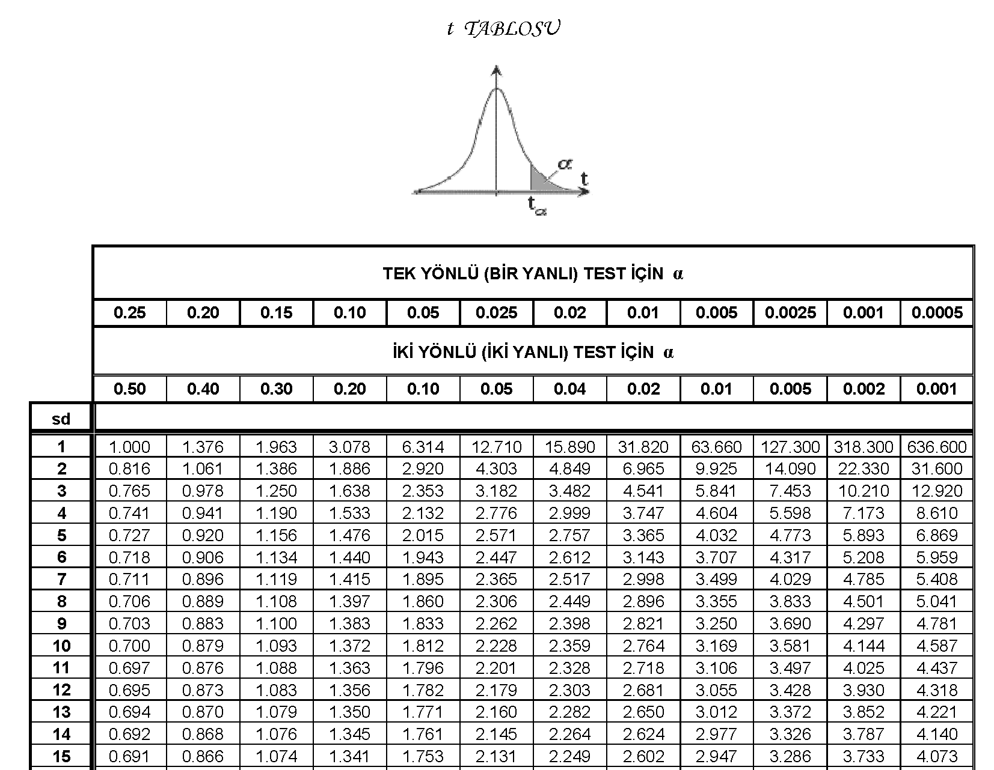
İnteraksiyonlar için karşılaştırma
$$LSD=t_{α} x S_{\overline{d}}$$
$$S_{\overline{d}}=\sqrt{\frac{2xHKO}{r}}=\sqrt{\frac{2x3545.8}{4}}=42.11$$
$LSD=2.179 x$ 42.11 = 91.76

Slide 19
İnteraksiyonlar için karşılaştırma
İşlemler | Ortalamalar |  | LSD | Fark | Gruplar
n₁s₁ |  | 900 | 91.76 | 808.24 | a
n₁s₀ |  | 800 | 91.76 | 708.24 | b
n₀s₀ |  | 700 | 91.76 | 608.24 | c
n₀s₁ |  | 650 |  |  | c
LSD testi sonucuna göre ot verimin artması için azotla birlikte sulama yapmak gerekmektedir.
Sulama | Azot |  | Ortalama
 | n₀ | n₁
S₀ | 700 c | 800 b | 750
S₁ | 650 c | 900 a | 775
Ortalama | 675 | 850

Slide 20
İnteraksiyonlar için karşılaştırma
İşlemler | Ortalamalar |  | LSD | Fark | Gruplar
n₀s₀ |  | 700 | 91.76 | 608.24 | a
n₀s₁ |  | 650 |  |  | a
İşlemler | Ortalamalar |  | LSD | Fark | Gruplar
s₀n₁ |  | 800 | 91.76 | 708.24 | a
s₀n₀ |  | 700 |  |  | b
İşlemler | Ortalamalar |  | LSD | Fark | Gruplar
n₁s₁ |  | 900 | 91.76 | 808.24 | a
n₁s₀ |  | 800 |  |  | b
İşlemler | Ortalamalar |  | LSD | Fark | Gruplar
s₁n₁ |  | 900 | 91.76 | 808.24 | a
s₁n₀ |  | 650 |  |  | b
Sulama | Azot |  | Ortalama
 | n₀ | n₁
S₀ | 700 a | 800 b | 750
S₁ | 650 a | 900 a | 775
Ortalama | 675 | 850
Sulama | Azot |  | Ortalama
 | n₀ | n₁
S₀ | 700 b | 800 a | 750
S₁ | 650 b | 900 a | 775
Ortalama | 675 | 850
LSD testi sonucuna göre ot verimin artması için azotla birlikte sulama yapmak gerekmektedir.

Slide 21
İnteraksiyonlar için karşılaştırma
Sulama | Azot |  | Ortalama
 | n₀ | n₁
S₀ | 700 c | 800 b | 750
S₁ | 650 c | 900 a | 775
Ortalama | 675 | 850
Sulama | Azot |  | Ortalama
 | n₀ | n₁
S₀ | 700 a | 800 b | 750
S₁ | 650 a | 900 a | 775
Ortalama | 675 | 850
Sulama | Azot |  | Ortalama
 | n₀ | n₁
S₀ | 700 b | 800 a | 750
S₁ | 650 b | 900 a | 775
Ortalama | 675 | 850
LSD testi sonucuna göre ot verimin artması için azotla birlikte sulama yapmak gerekmektedir.

